Slide 1
Проект «Мой папа лучше всех»
МБДОУ «Д/с комбинированного вида
«Красная шапочка» Воспитатель: Гусева О.В.

Slide 2
Цель: Формировать у дошкольников основы будущих социальных ролей, показать детям положительный образ папы – главы семьи, защитника Родины и лучшего друга.

Slide 3
Задачи: Формирование представлений о жизненном предназначении мужчины, присущих им положительных качествах и чертах характера; Раскрытие психических и этических особенностей мальчиков; Совершенствование стиля партнёрских отношений между педагогами и родителями; Обогащение детско-родительских отношений опытом совместной творческой деятельности.

Slide 4
Совместная деятельность с пап детьми «Рисуем маму вместе с папой»

Slide 5
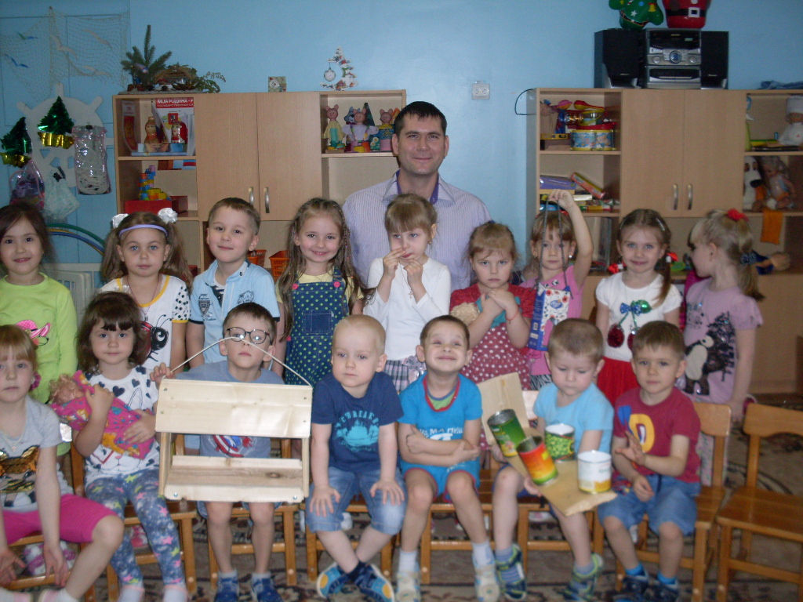
Участие пап в акции «Поможем птицам перезимовать зиму»

Slide 6
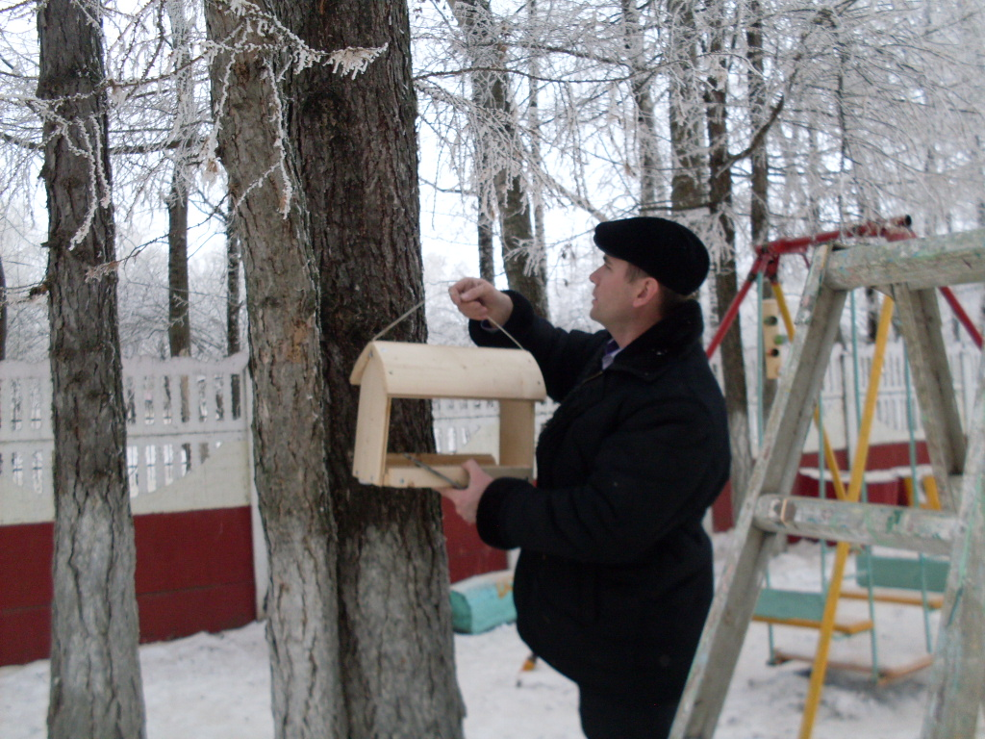

Slide 7
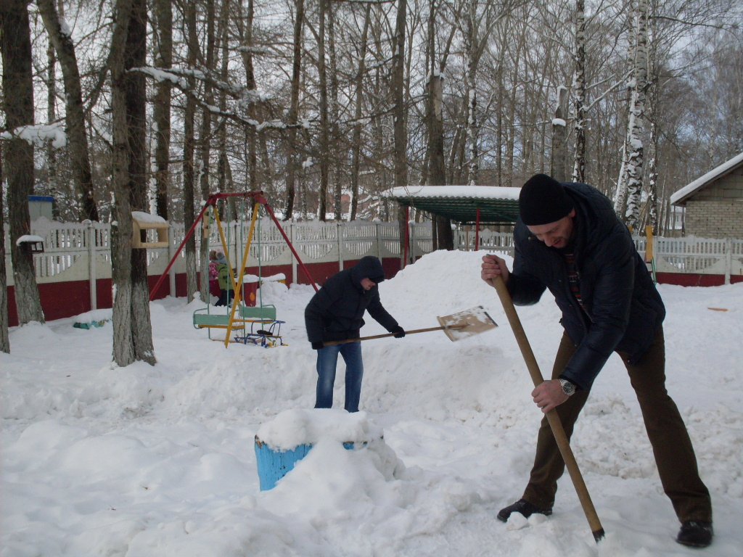
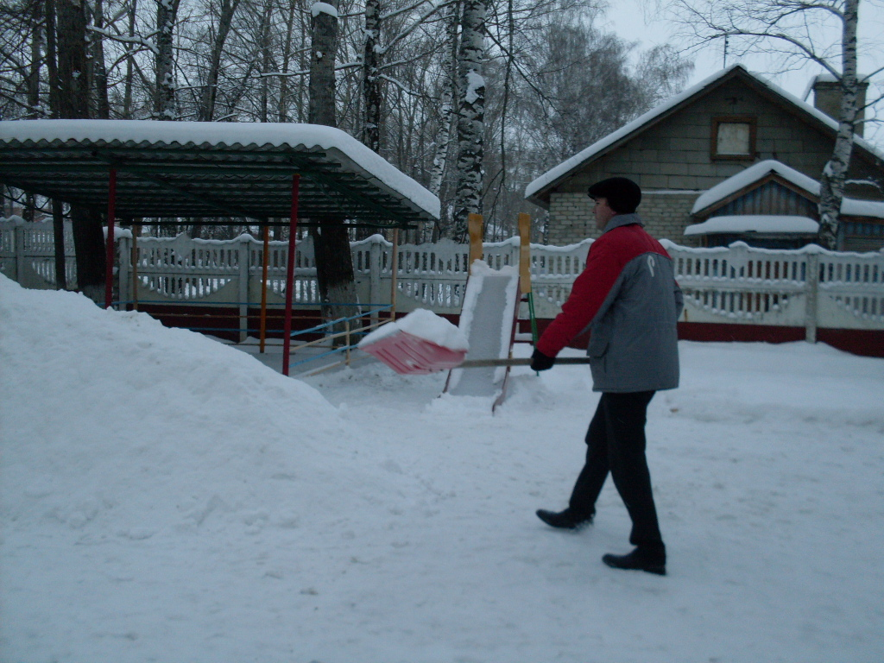
Благоустройство участка для прогулок

Slide 8
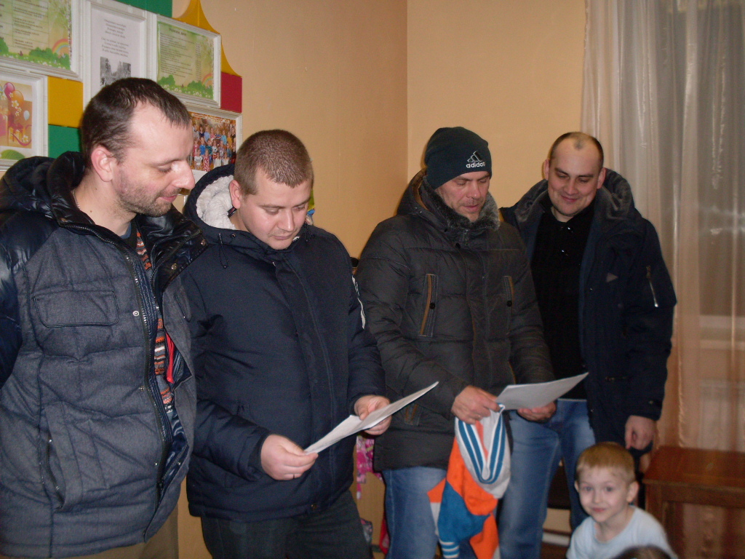
Консультация для родителей «Роль отца в воспитании ребенка»

Slide 9
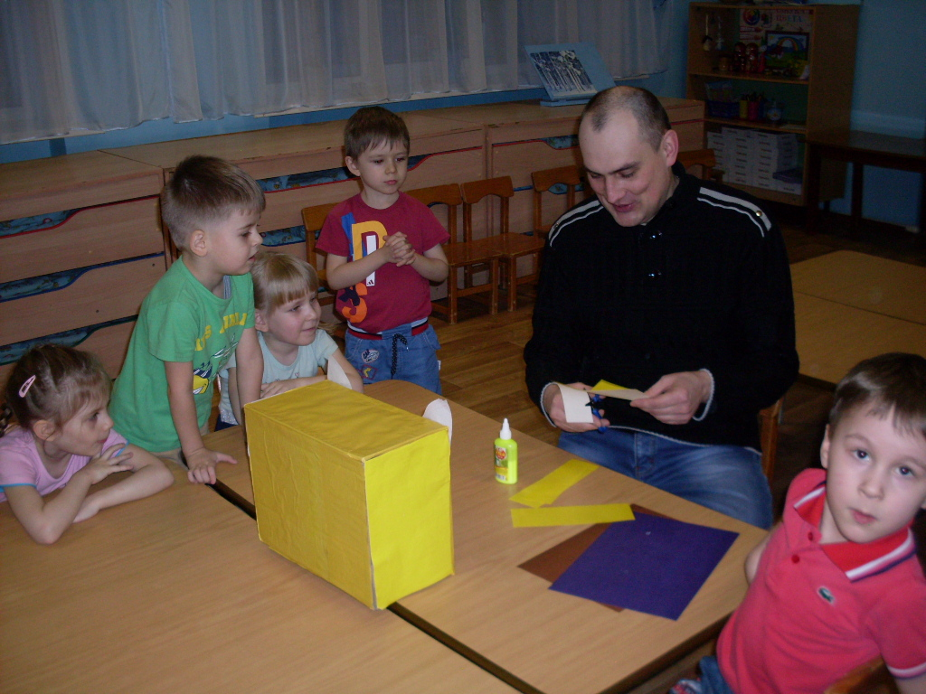
Творческая мастерская по изготовлению нетрадиционного оборудования для физкультурного уголка

Slide 10
Рисование детьми «Летят самолеты сквозь облака»

Slide 11
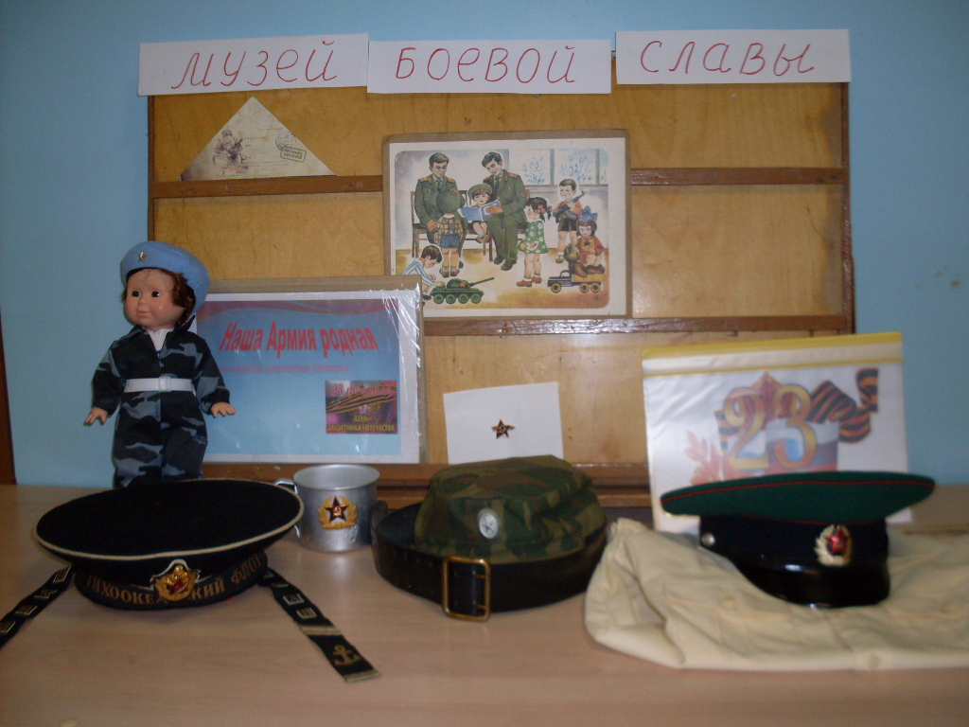
Мини- музей боевой славы

Slide 12
Выставка детских рисунков «Наши замечательные папы

Slide 13
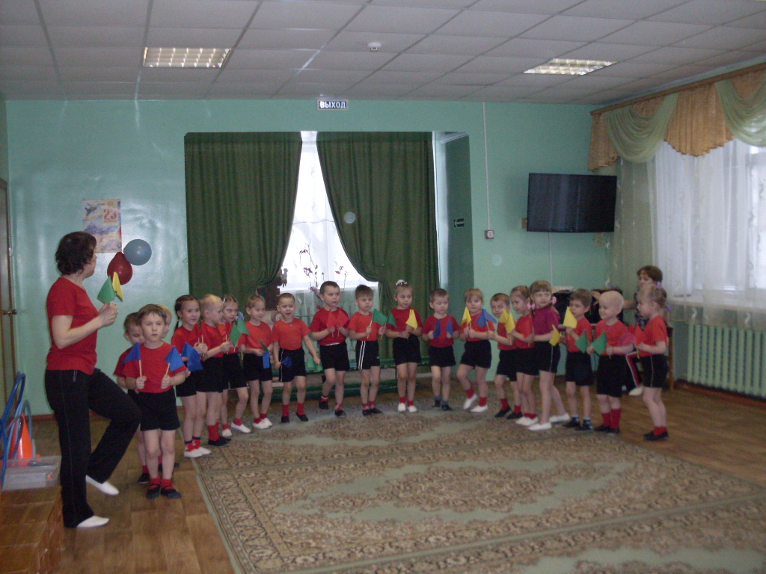
Спортивное развлечение c участием пап «Самый лучший папа»

Slide 14
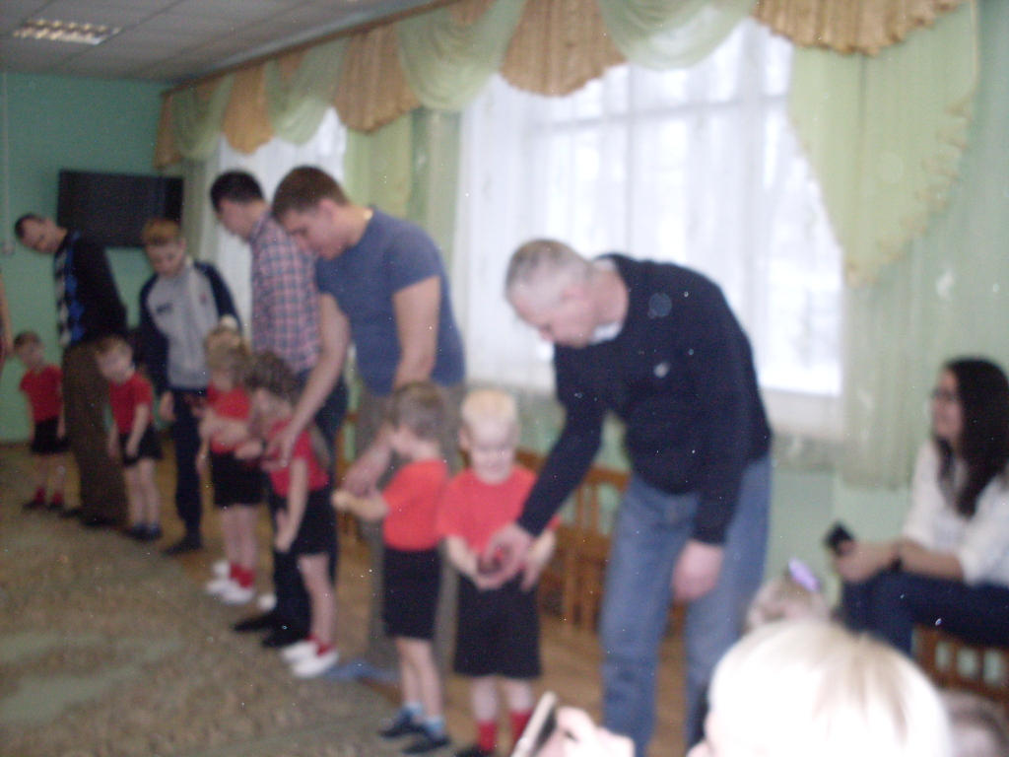
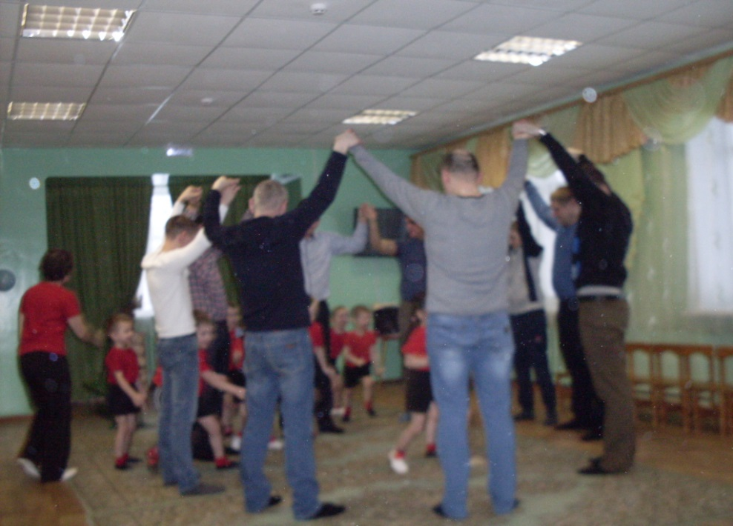

Slide 15
